Slide 2
Темы | Вопросы
Копилка педагогической мудрости | 10 | 20 | 30 | 40 | 50 | 60
Великие современники | 10 | 20 | 30 | 40 | 50 | 60
Учитель учителей | 10 | 20 | 30 | 40 | 50 | 60
Сокровищница народа | 10 | 20 | 30 | 40 | 50 | 60
Произведения для детей | 10 | 20 | 30 | 40 | 50 | 60

Slide 3
Копилка педагогической мудрости
10 баллов
не обещайте ребенку, чего нельзя выполнить, и не обманывайте его.
«Лучше поздно, чем …»

Slide 4
Копилка педагогической мудрости
20 баллов
после умственного труда нисколько не состоит в том, чтобы ничего не делать, а в том, чтобы переменить дело: труд физический является не только приятным, но и полезным после труда умственного.
«Сначала пахать, а потом уж…»

Slide 5
Копилка педагогической мудрости
30 баллов
«Человек рожден для составляет его земное счастье, лучший хранитель человеческой нравственности, и же должен быть воспитателем человека».
«Без… не вытащишь и рыбку из пруда»

Slide 6
Копилка педагогической мудрости
40 баллов
Учитель жив, пока он . Когда он перестает , в нем умирает учитель.
«Повторение – мать…» «Век живи – век…»

Slide 7
Копилка педагогической мудрости
50 баллов
Искусство воспитания имеет ту особенность, что почти всем оно кажется делом знакомым
и понятным, а иным — даже , и тем понятнее и кажется оно, чем менее человек с ним знаком теоретически или практически.
«… на помине»

Slide 8
Копилка педагогической мудрости
60 баллов
Леча больного, доктор только природе; точно так же и наставник должен только воспитаннику бороться с трудностями постижения того или другого предмета; не учить, а только учиться.
«Дома и стены …»

Slide 9
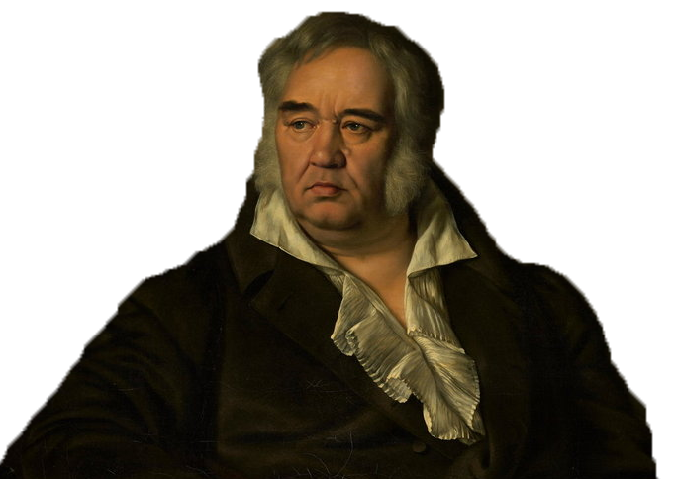
Великие современники
10 баллов
Его перу принадлежат персонажи: попрыгунья Стрекоза, проказница Мартышка, Осел, Козёл и косолапый Мишка.
Иван Андреевич Крылов

Slide 10
Великие современники
20 баллов
Кому принадлежат строки стихотворения?
Скажи-ка, дядя, ведь не даром
Москва, спаленная пожаром, Французу отдана?
Ведь были ж схватки боевые,
Да, говорят, еще какие!
Недаром помнит вся Россия
Про день Бородина!
Михаил Юрьевич Лермонтов

Slide 11
Великие современники
30 баллов
Я почитаюсь загадкою для всех, никто не разгадает меня совершенно
так говорил великий писатель о себе. Вся его жизнь и произведения наполнены мистическими событиями: летающие гробы, черти, мертвые души…
Николай Васильевич Гоголь

Slide 12
Великие современники
40 баллов
Великий русский композитор, чьё произведение «Патриотическая песня» в течение десяти лет (1990 – 2000 гг.) была гимном нашей страны.
Михаил Иванович Глинка

Slide 13
Великие современники
50 баллов
Назовите русского художника-автора картины «Утро в сосновом лесу».
Иван Иванович Шишкин

Slide 14
Великие современники
60 баллов
Русский флотоводец, легенда русского военно-морского флота, адмирал, герой исторических сражений во времена Крымской войны. Его именем названо военно-морское училище в Санкт-Петербурге. В наградной системе Военно-морского флота РФ есть орден, названный его именем.
Павел Степанович Нахимов

Slide 15
Учитель учителей
10 баллов
Исключительно важную роль в семейном воспитании и обучении детей Ушинский отводил именно этому человеку:
отцу
матери

Slide 16
Учитель учителей
20 баллов
Ушинский стал автором первого учебного пособия «Родное слово» и считал возможным использовать его в семейном воспитании и обучении детей до 8-10 летнего возраста.
правда
ложь

Slide 17
Учитель учителей
30 баллов
Назовите мечту 16-летнего Ушинского, которую он пронес через всю жизнь:
стать великим педагогом
быть полезным своему Отечеству
издать научные труды
построить новые школы по всей России

Slide 18
Учитель учителей
40 баллов
К.Д. Ушинский учился на юридическом факультете Московского университета. Его будущая специальность – камералистика. «Камералистика» – это…
наука, изучающая слова
наука, изучающая природные воды
наука о питании
наука об управлении государственной собственностью
наука о рассуждении

Slide 19
Учитель учителей
50 баллов
К.Д. Ушинский говорил о женском образовании:
Укажите верное утверждение.
женщине достаточно получить начальное образование
женщине, как воспитательнице народа, нужно полное
всестороннее образование
женщине достаточно семейного образования

Slide 20
Учитель учителей
60 баллов
Будучи инспектором классов Смольного института, К.Д. Ушинский внес в старую систему образования многие преобразования. Отметьте какие именно.
вместо девяти лет ученицы стали учиться семь
впервые в женских институтах ввёл каникулы
преподавание на родном языке
ученицы стали задавать вопросы учителю
полуторачасовые занятия заменил на часовые
распределил учебные предметы по классам по принципу
«строгой педагогической постепенности»
ввел 10-15 минутные перемены
стали проводиться совещания и педагогические конференции

Slide 21
Сокровищница народа
10 баллов
У страха глаза велики,
да ничего не видят.

Slide 22
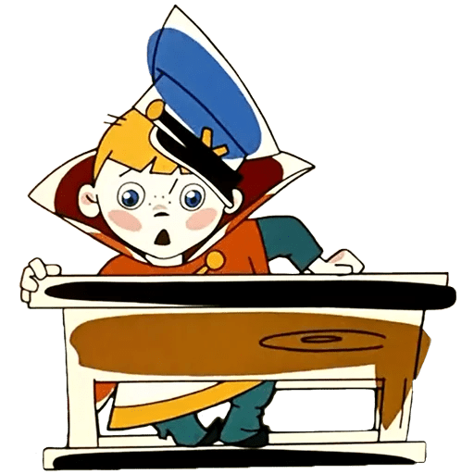
Сокровищница народа
20 баллов
Ума палата,
да ключ потерян.

Slide 23
Сокровищница народа
30 баллов
Два сапога пара,
да оба левые.

Slide 24
Сокровищница народа
40 баллов
Новая метла по-новому метет,
а сломается – под лавкой валяется.

Slide 25
Сокровищница народа
50 баллов
Повторение – мать учения
и прибежище глупцов.

Slide 26
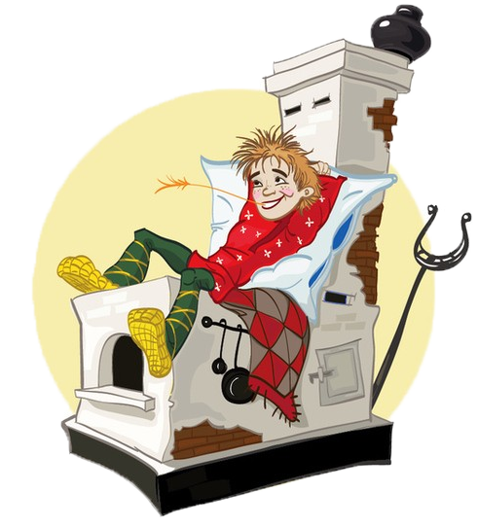
Сокровищница народа
60 баллов
Дуракам закон не писан,
если писан – то не читан,
если читан – то не понят,
если понят – то не так.

Slide 27
Произведение для детей
10 баллов
Сказка про то, что каждому своё: кому вершки, а кому корешки.
Баба и медведь
Волк и медведь
Мужик и медведь

Slide 28
Произведение для детей
20 баллов
Мудрая и поучительная история о верном коне и его неблагодарном хозяине.
Слепая лошадь
Добрый хозяин
Старый конь

Slide 29
Произведение для детей
30 баллов
История растения от зерна до рубашки.
Льняная песня
Как рубашка в поле
выросла
Пшеничная рубаха

Slide 30
Произведение для детей
40 баллов
Рассказ про разные письма для разных людей.
Письма родным
Сумка почтальона
Чёрная сумка

Slide 31
Произведение для детей
50 баллов
Рассказ про времена года и как они хороши.
Четыре игры
Четыре истории
Четыре желания

Slide 32
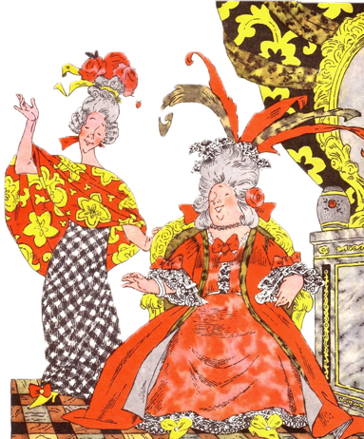
Произведение для детей
60 баллов
История о том, как мужик с печки упал, так любил сказки слушать.
Охотник за сказками
Были и небылицы
Невыдуманная история

